Slide 1
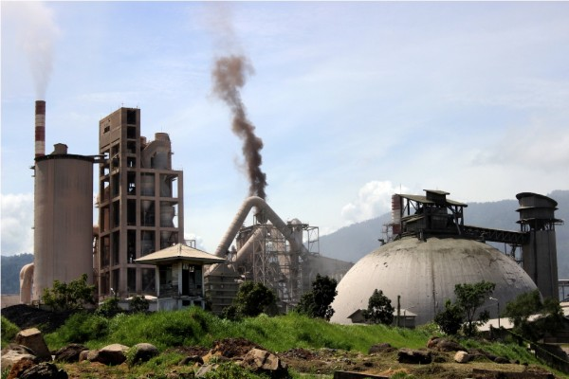
BAKU MUTU LINGKUNGAN
BAKU MUTU LINGKUNGAN

Slide 5
Baku Mutu Lingkungan (BML) Hidup
Ukuran batas atau kadar mahluk hidup, zat, energi atau komponen yang ada atau harus ada dan/atau unsur pencemar yang ditenggang keberadaannya dalam suatu sumber daya tertentu sebagai unsur lingkungan hidup (UU No 32 Tahun 2009)

Slide 6
Kriteria Baku Kerusakan Lingkungan Hidup
Ukuran batas perubahan sifat fisik, kimia, dan/atau hayati lingkungan hidup yang dapat ditenggang oleh lingkungan hidup untuk dapat tetap melestarikan fungsinya.

Slide 7
Nilai Ambang Batas / NAB
Kemampuan lingkungan diistilahkan dengan daya dukung lingkungan = daya toleransi dan daya tenggang = carrying capacity
Batas tertinggi (maksimum) dan batas terendah (minimum) dari kandungan zat-zat, mahluk hidup, atau komponen-komponen lain yang diperbolehkan dalam setiap interaksi yang berkenaan dengan lingkungan, khususnya yang berpotensi mempengaruhi kualitas tata lingkungan hidup atau ekologi

Slide 10
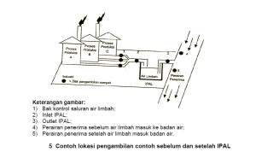

Slide 13
Fungsi Baku Mutu Lingkungan
Merupakan tingkat mutu lingkungan (air, tanah, udara) yang diinginkan bagi suatu peruntukan
Merupakan arahan serta pedoman bagi langkah-langkah pengendalian pencemaran lingkungan (air, tanah, udara)

Slide 14
Langkah-Langkah Menyusun BML
Identifikasi penggunaan sumberdaya atau media ambien yang harus dilindungi;
Merumuskan formulasi kriteria dengan menggunakan kumpulan dan pengolahan informasi ilmiah;
Merumuskan baku mutu ambien dari hasil penyusunan kriteria;
Merumuskan baku mutu limbah yang boleh dilepas ke dalam lingkungan;
Membentuk program pemantauan dan pengumpulan berbagai informasi guna penyempurnaan atau perbaikan data dan juga sebagai umpan batik.

Slide 15
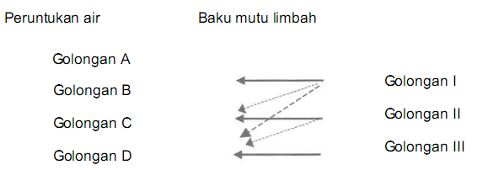

Slide 16
Jika suatu sumber air atau badan air diperuntukkan sebagai Golongan A, maka sama sekali dilarang membuang Iimbah ke dalam badan air tersebut.
Jika suatu sumber air diperuntukkan sebagai Golongan B, maka limbah yang boleh dibuang ke dalamnya harus memenuhi baku mutu limbah I.
Jika suatu sumber air diperuntukkan sebagai Golongan C, maka Iimbah yang boleh dibuang ke dalamnya harus memenuhi baku mutu limbah II.
Jika suatu sumber air diperuntukkan sebagai Golongan D, maka Iimbah yang boleh dibuang ke dalamnya harus memenuhi baku mutu limbah III.

Slide 17
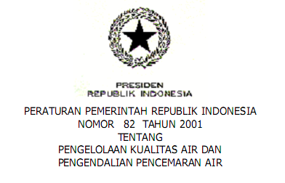
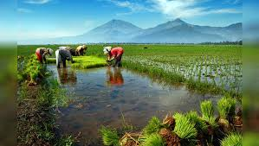
Baku Mutu Air
Batas kadar yang diperbolehkan bagi zat atau bahan pencemar terdapat dalam air, namun air tetap berfungsi sesuai dengan peruntukannya.

Slide 18
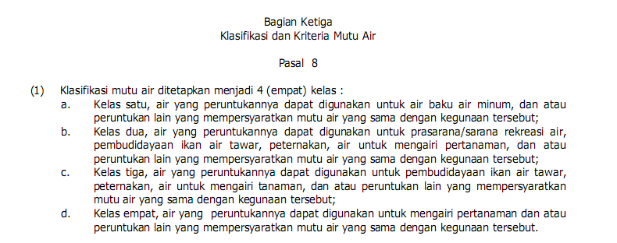

Slide 19
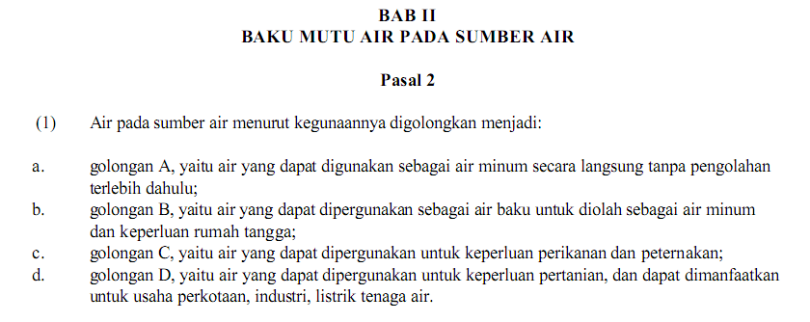

Slide 20
BAKU MUTU AIR

Slide 21
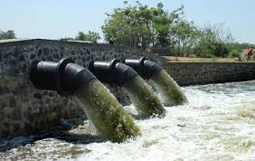
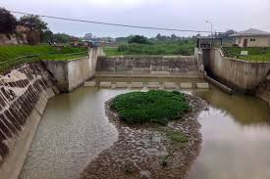
Baku Mutu Limbah Cair
Adalah batas kadar yang diperbolehkan bagi zat atau bahan pencemar untuk dibuang dari sumber pencemaran ke dalam air pada sumber air, sehingga tidak mengakibatkan dilampauinya baku mutu air.

Slide 22
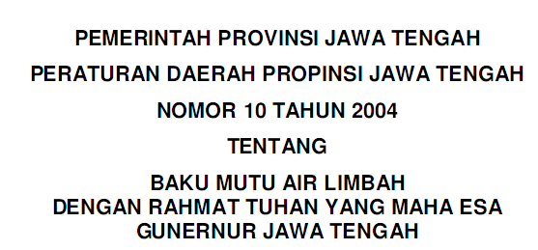
Baku Mutu Limbah Cair

Slide 23
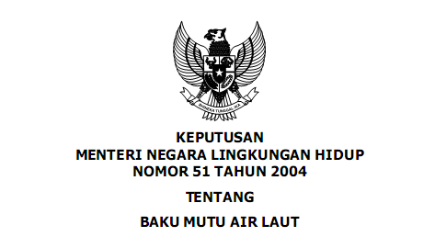
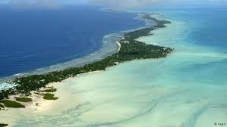
Baku Mutu Air Laut
Batas atau kadar makhluk hidup, zat, energi atau komponen lain yang ada atau harus ada, dan zat atau bahan pencemar yang ditenggang adanya dalam air laut.

Slide 24
Baku Mutu Udara Ambien
Batas kadar yang diperbolehkan bagi zat atau bahan pencemar terdapat di udara, namun tidak menimbulkan gangguan terhadap makhluk hidup, tumbuh-tumbuhan dan atau benda

Slide 25
Baku Mutu Udara Emisi
Batas kadar yang diperbolehkan bagi zat atau bahan pencemar untuk dikeluarkan dari sumber pencemaran ke udara, sehingga tidak mengakibatkan dilampauinya baku mutu udara ambien

Slide 26
BAKU MUTU UDARA EMISI
Sistem Udara Emisi | Baku Mutu
AMBANG BATAS EMISI GAS BUANG KENDARAAN BERMOTOR TIPE BARU DAN KENDARAAN BERMOTOR YANG SEDANG DIPRODUKSI (CURRENT PRODUCTION) | PERATURAN MENTERI NEGARA LINGKUNGAN HIDUP 141 TAHUN 2003
AMBANG BATAS EMISI GAS BUANG KENDARAAN BERMOTOR LAMA | PERATURAN MENTERI NEGARA LINGKUNGAN HIDUP NOMOR 05 TAHUN 2006
BAKU MUTU EMISI SUMBER TIDAK BERGERAK BAGI KETEL UAP | PERATURAN MENTERI NEGARA LINGKUNGAN HIDUP NOMOR 07 TAHUN 2007

Slide 27
Manfaat Penentuan BML
Sarana penentuan atau pengontrolan terjadinya pencemaran atau kerusakan lingkungan hidup
Pengendalian dampak lingkungan
Mengetahui kualitas lingk hidup dan kualitas buangan atau limbah yang diizinkan untuk dibuang ke media lingk hidup

Slide 28
Penerapan
Di negara industri, suatu pencemaran lingk hidup dpt diketahui dg mudah, krn baku mutu telah diterapkan dg baik.
Penetapan ketentuan baku mutu lebih memudahkan baik dalam pembinaan lingk maupun masyarakat yg menjadi korban dpt dg mudah mengidentifikasi pencemaran lingk yg terjadi.

Slide 29
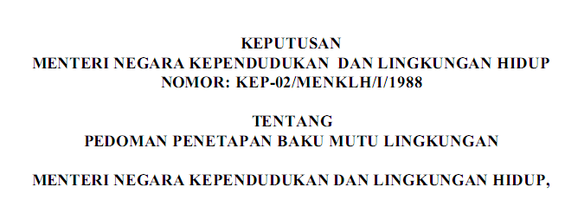
CONTOH

Slide 30
Contoh BML

Slide 31
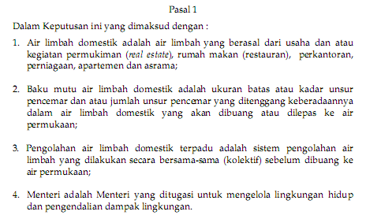

Slide 32
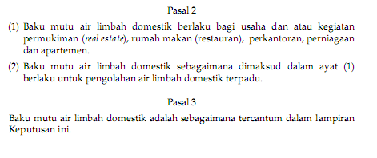

Slide 33
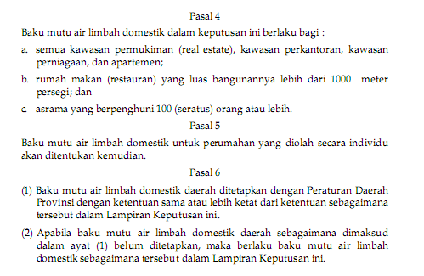

Slide 34
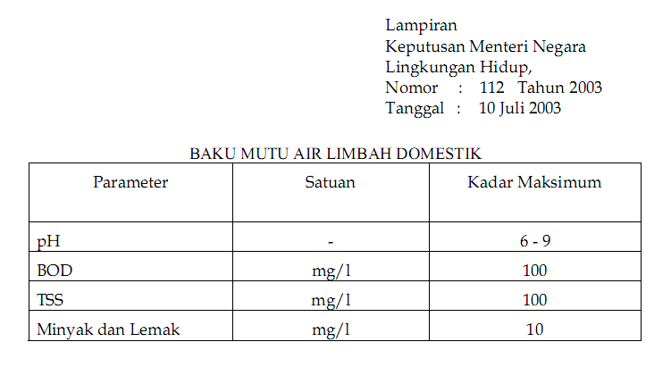

Slide 35
Referensi
Anwar Daun. Analisis Kualitas Lingkungan. Penerbit Ombak. Yogyakarta. 2011.
Gambar: https://www.slideshare.net/melanesia/pencemaran-dan-baku-mutu-lingkungan

